Slide 1
Universal Windows Platform 簡介與開發工具操作
Presenter

Slide 2
Universal Windows Platform 簡介
單一 Windows 平台
UWP 軟體架構
App 設計原則
開發工具操作
Visual Studio 2015 及 Blend for Visual Studio 2015
處理 XAML 及程式碼
執行模擬環境

Slide 3

UWP 簡介

Slide 4
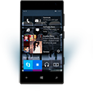

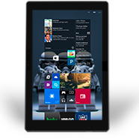
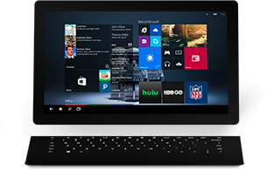

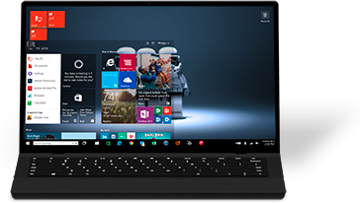

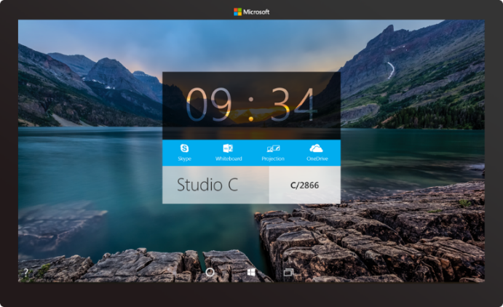

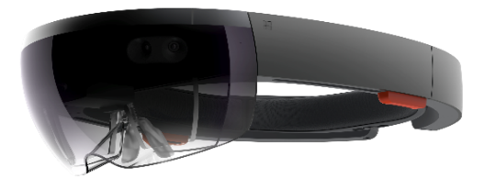
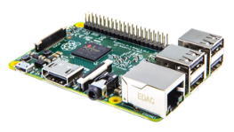

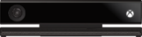
2 合 1
平板或筆電
桌上型電腦
All-In-One
手機
Phablet
小平板
平板電腦
傳統筆電
Windows 10
Surface Hub
Xbox
Holographic
IoT

Slide 5
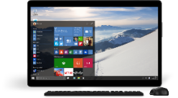
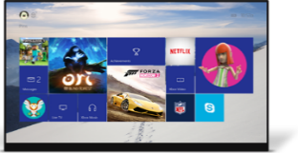
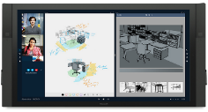
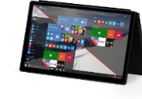
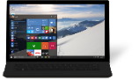
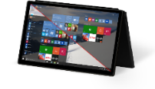
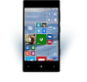
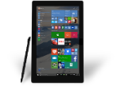
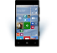

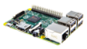
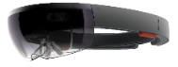
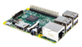







PC
XBox
Mobile
Surface Hub
Devices +IoT
HoloLens
Universal Windows Apps
多種裝置家族
自適應式 操作介面設計
重覆運用 既有程式碼
支援自然 用戶輸入介面
單一市集 + 單一開發中心
單一 SDK + 開發工具
單一 Universal Windows Platform

Slide 6

系統核心整併之路
Xbox 360
Xbox One
Unified core and app platform
Converged
OS kernel
Windows 8.1
Windows 8
Converged
app model
Windows 10
Windows Phone 8.1
Windows Phone 8
Easy for users to get & stay current
Windows Phone 7.5
Windows on Devices

Slide 7
Windows 核心 (Core)
改良後的單一核心基礎
一致的硬體平台
通用的硬體驅動程式
標準的網路及 I/O 存取
Desktop SKU
Phone SKU
Xbox SKU
Windows Core
Desktop
Device
Phone
Device
Xbox
Device

Slide 8
One Windows
Desktop SKU
Mobile SKU
Xbox SKU
IoT SKU
IoT headless SKU
Surface Hub SKU
Holographic SKU
PC
2 in 1
Tablet
Phablet
Phone
Xbox
Band
Raspberry Pi
Surface Hub
HoloLens
Home Automation

Slide 9
每一種裝置再根據它的特性 加上另外的功能

Slide 10
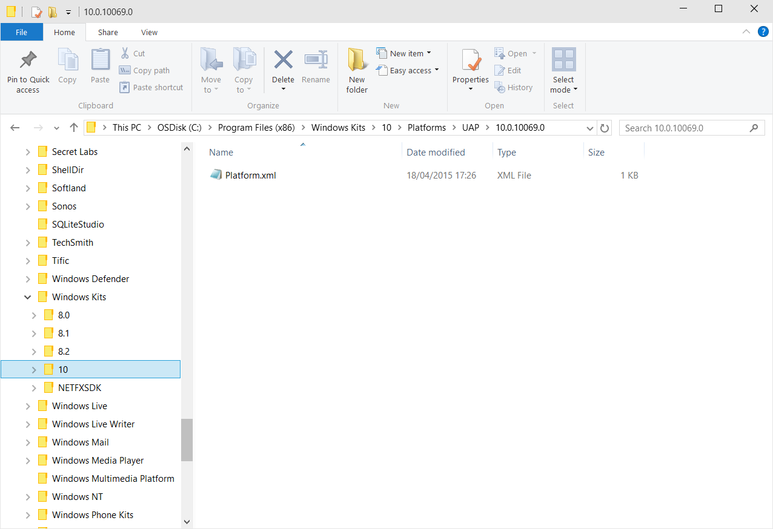
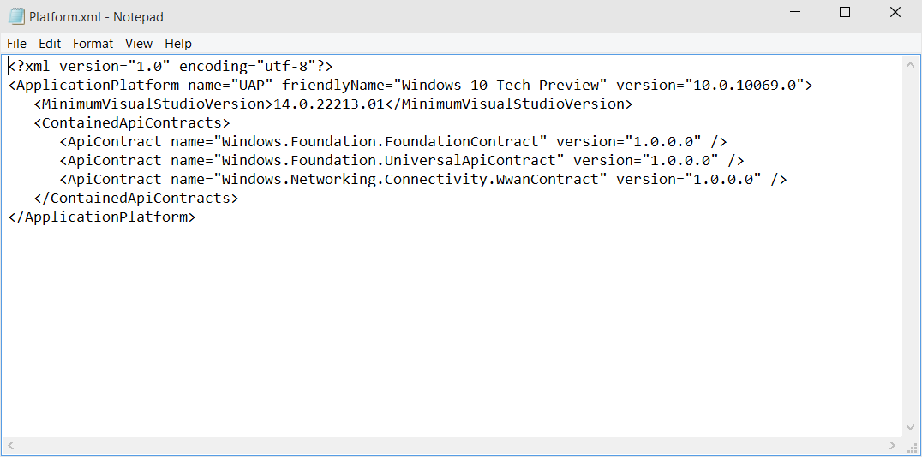
Universal Windows Platform
單一的應用程式介面
一致的 API
適用於所有裝置
Universal Windows Platform
Windows Core
Desktop
Device
Phone
Device
Xbox
Device

Slide 11
App 是為 UWP 開發, 而不是為 Windows 10 開發

Slide 12
<TargetPlatform
Name="Microsoft.Universal"
minVersion="10.0.10069.0"
maxVersionTested="10.0.10190.0"/>

Slide 13
Universal Windows Platform 有自己的更新路線

Slide 14
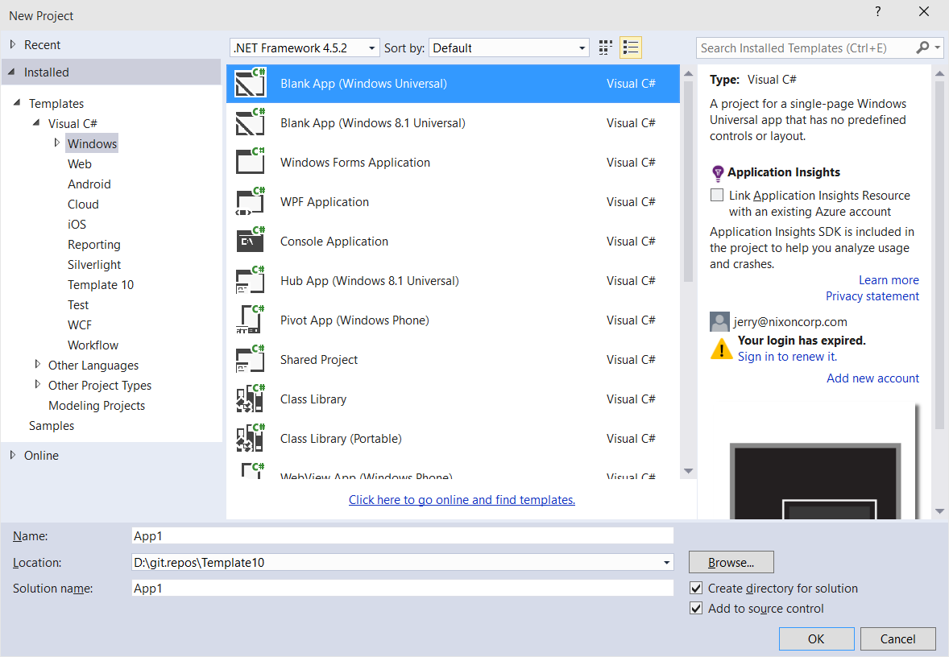
Windows app
單一 App 套件
在所有裝置上運行
根據不同的裝置特性來開發功能
Windows App
Universal Windows Platform
Windows Core
Desktop
Device
Phone
Device
Xbox
Device

Slide 15
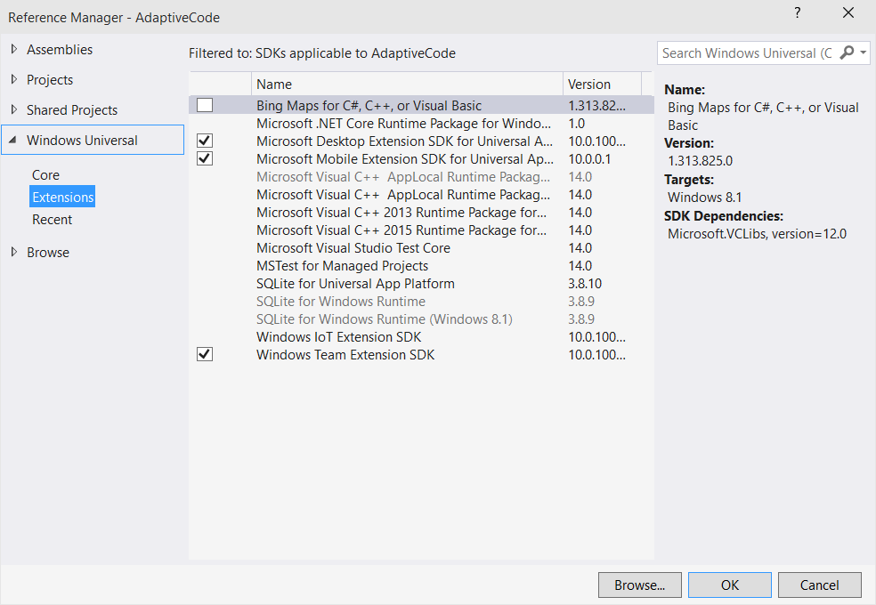
平台擴充套件
特定裝置 API
指定平台擴充套件
跨裝置相容
自行更新 (不與 UWP 相依)
Windows App
Desktop
extension
Phone
extension
Xbox
extension
Universal Windows Platform
Windows Core
Desktop
Device
Phone
Device
Xbox
Device

Slide 16
擴充套件在其它裝置上不會生效

Slide 17
自適應式程式碼
寫出能夠跨裝置相容的單一 App
Universal API 並搭配特定裝置的函式庫
發揮裝置的極限
根據裝置特性執行對應的程式

Slide 18
在執行階段偵測是否支援特定功能
使用自適應式程式碼來發揮裝置特性
var api = "Windows.Phone.UI.Input.HardwareButtons";
if (Windows.Foundation.Metadata.ApiInformation.IsTypePresent(api))
{
Windows.Phone.UI.Input.HardwareButtons.CameraPressed += CameraButtonPressed;
}

Slide 19
UAP
UAP
UAP
UAP
Windows Core
Windows Core
Windows Core
Windows Core
桌面環境
行動裝置
Xbox
其它…

Slide 20
開發 Windows Apps 的各種方式

Slide 21
WPF
WF
MFC
XAML
HTML
Bridging 技術
Obj.C
iOS
Java
Android
Web
hosted
Win32
desktop
DirectX
.Net
languages
C++
.Net
languages
C++
& CX
WWA
.Net
runtime
Universal Windows Platform
Windows 10
作業系統

Slide 22
Bridges 技術可望為 Windows platform 帶來更多 apps

Slide 23
UWP App 操作介面設計
響應式 (responsive) 設計
透過彈性的佈局方式來因應畫面細微的改變
許多控制項原本就支援響應式設計
自適應式 (adaptive) 設計
透過更聰明的佈局方式來因應畫面大幅度地變動
根據不同的顯示狀態來動態調整控制項
量身訂作
根據裝置特性設計操作介面
某些裝置有其獨特的設計語言

Slide 24
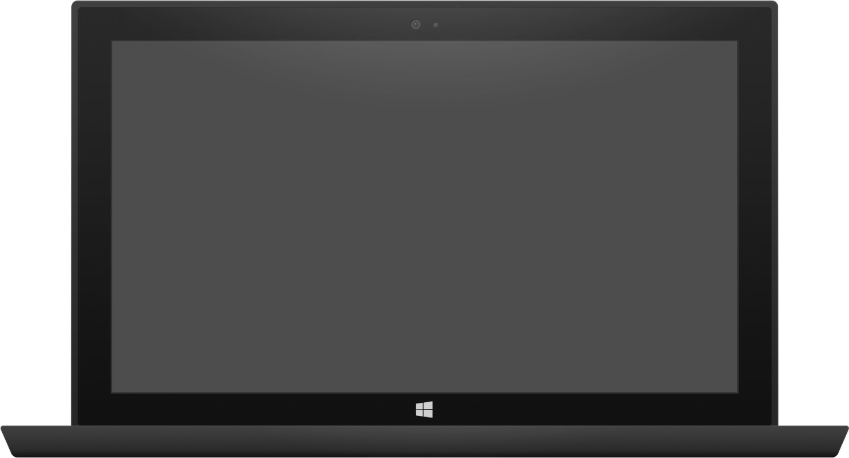
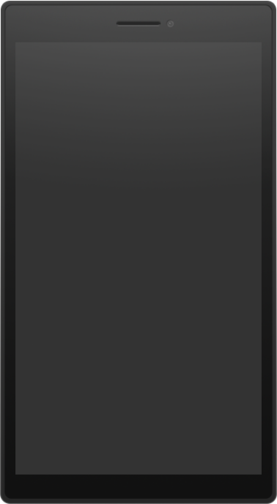
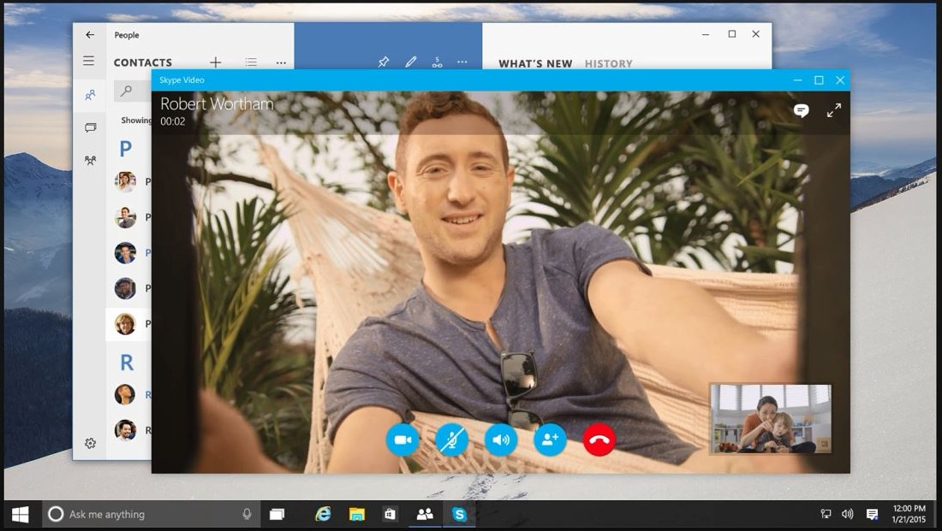
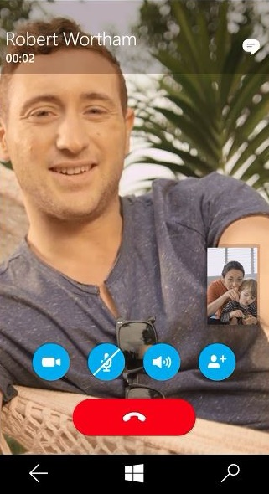
自適應式設計
Tablet (landscape) / Desktop
Phone (portrait)

Slide 25
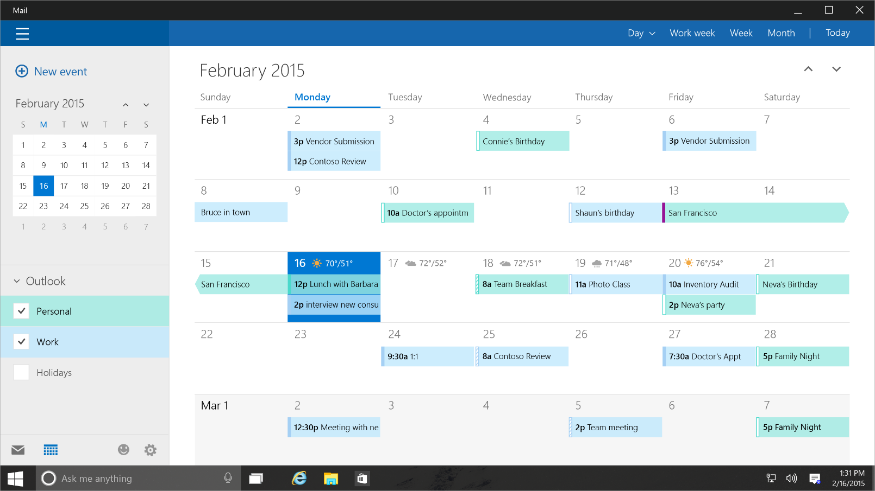
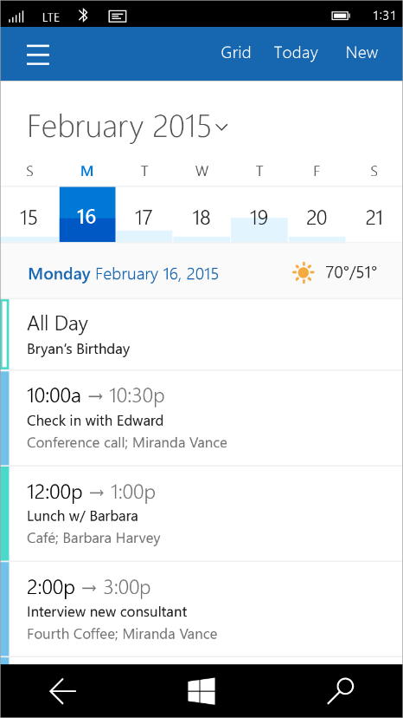
量身訂作
Tablet (landscape) / Desktop
Phone (portrait)

Slide 26
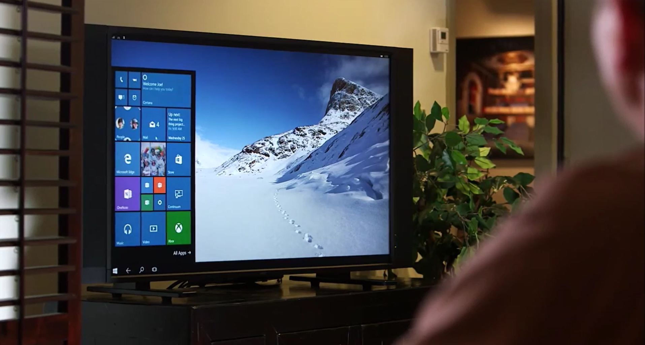
Continuum for Convertibles and Phones
Continuum

Slide 27
保有一致性、容易上手、完美整合的開發工具

Slide 28
Visual Studio IDE
Every project type
Desktop, Windows, Phone, Service, Web, Game, More…
Every developer task
Code edit, Architecture design, UX design, Debug, Profile, Review, Test, More…
Every development language
C++/CX, C#, Visual Basic, JavaScript, XAML, HTML, More…
Visual Studio Online
Source repository, project management, bug tracking, More…

Slide 29
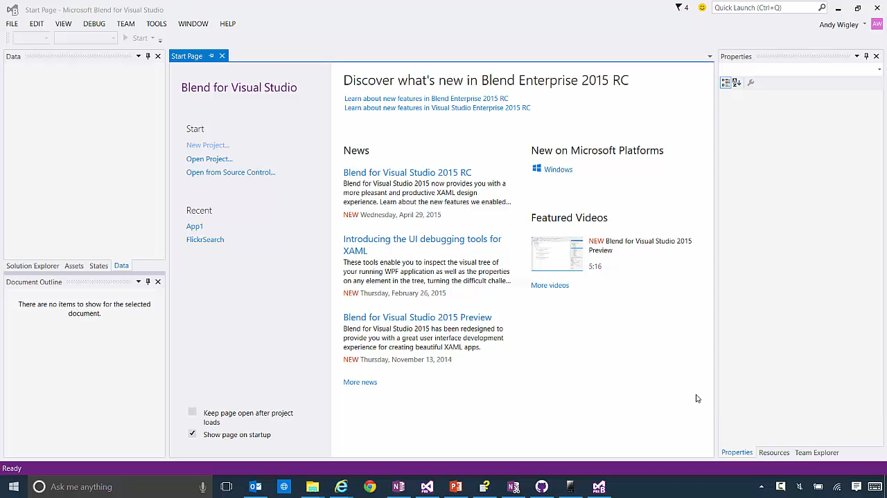

Slide 30
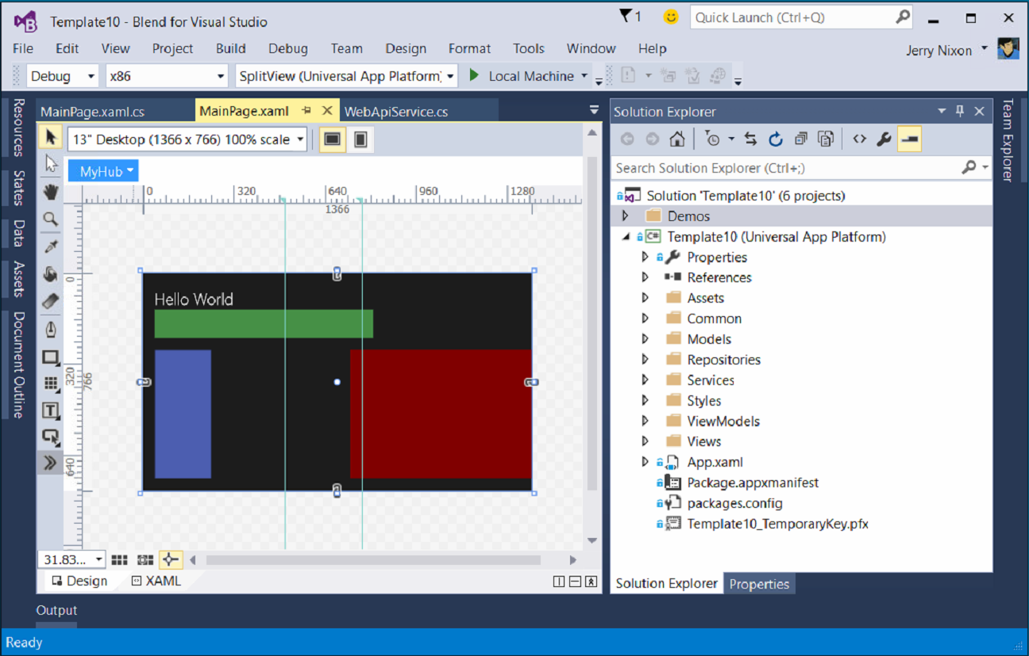
Blend for Visual Studio
The XAML Developer’s IDE
Visual Studio 的一部份
完整的自動完成 & intellisense
驗證
Snippets
Peek
檔案及方案管理
資源管理
資料管理
動畫
狀態設計

Slide 31
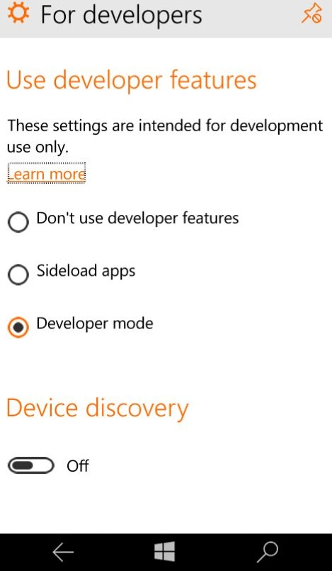
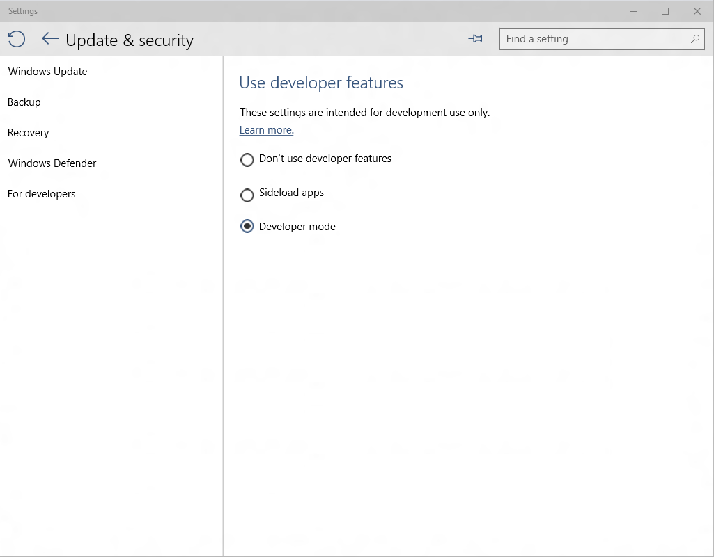
開發人員模式

Slide 32

開發環境
Windows 10
搭配 Visual Studio 2015
Windows 8.1 & Windows Server 2012 R2
Visual Studio 設計工具無法操作
必須在 Windows 10 裝置或使用遠端偵錯工具來測試及除錯

Slide 33
所有的 Windows app 皆會使用 .Net Native 的技術來編譯

Slide 34
使用 .Net Native 技術的好處
啟動時間提升 50%
減少 14% 的記憶體使用

Slide 35
Universal Windows Platform 簡介
單一 Windows 平台
UWP 軟體架構
App 設計原則
開發工具操作
Visual Studio 2015 及 Blend for Visual Studio 2015
處理 XAML 及程式碼
執行模擬環境

